Slide 1
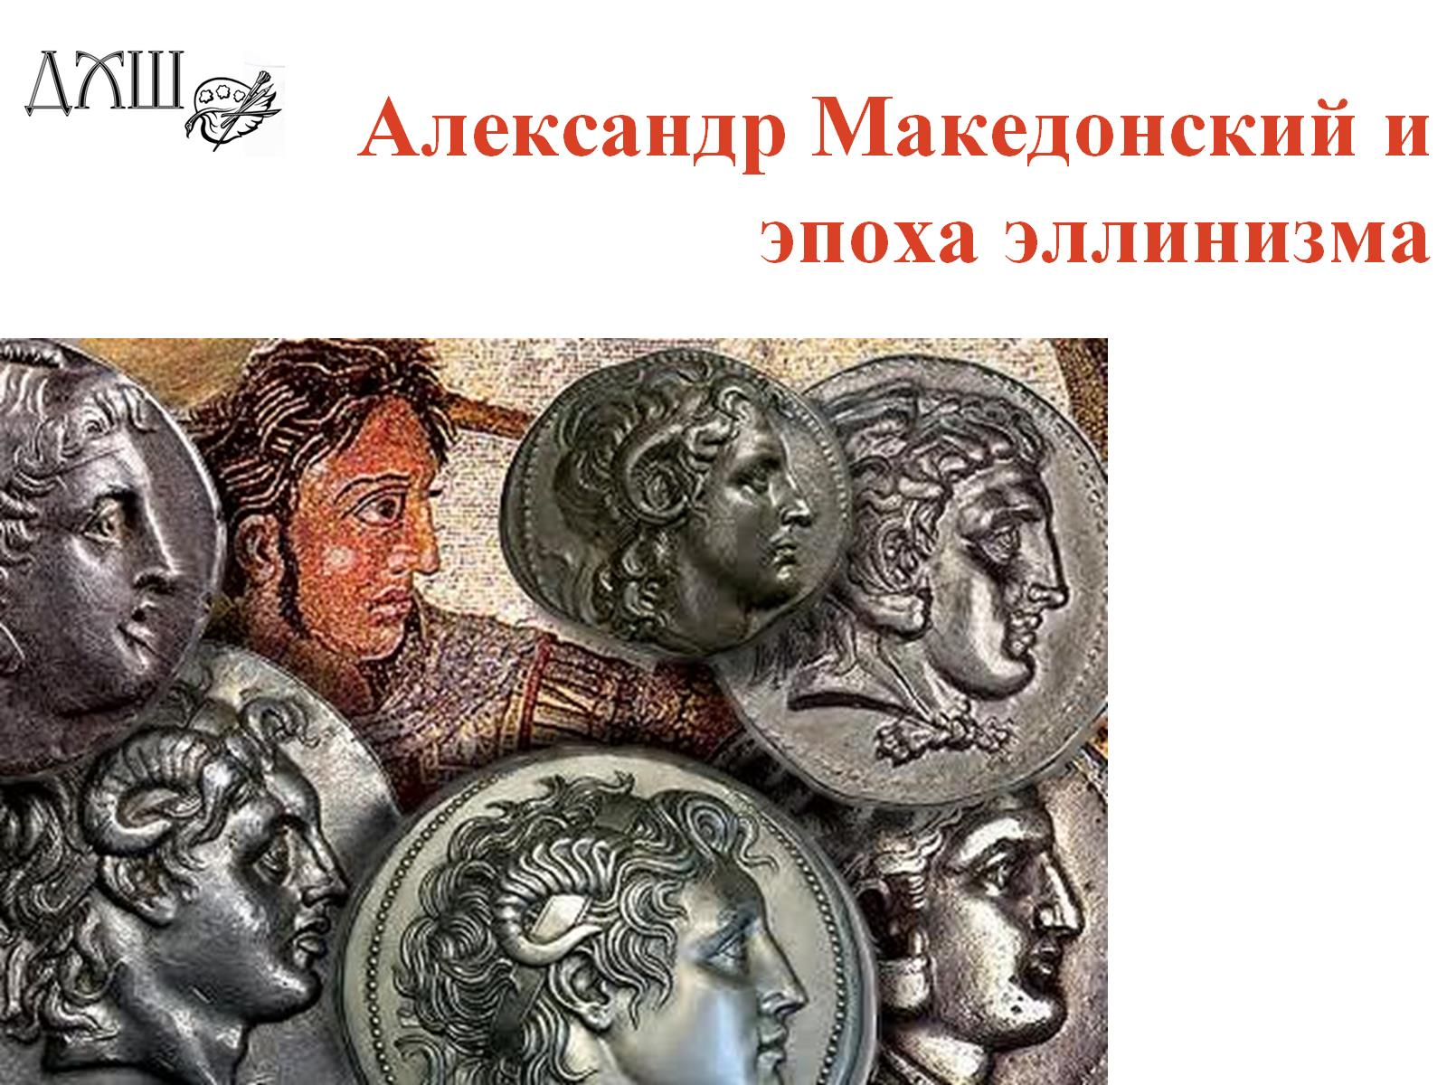
Александр Македонский и эпоха эллинизма

Slide 2
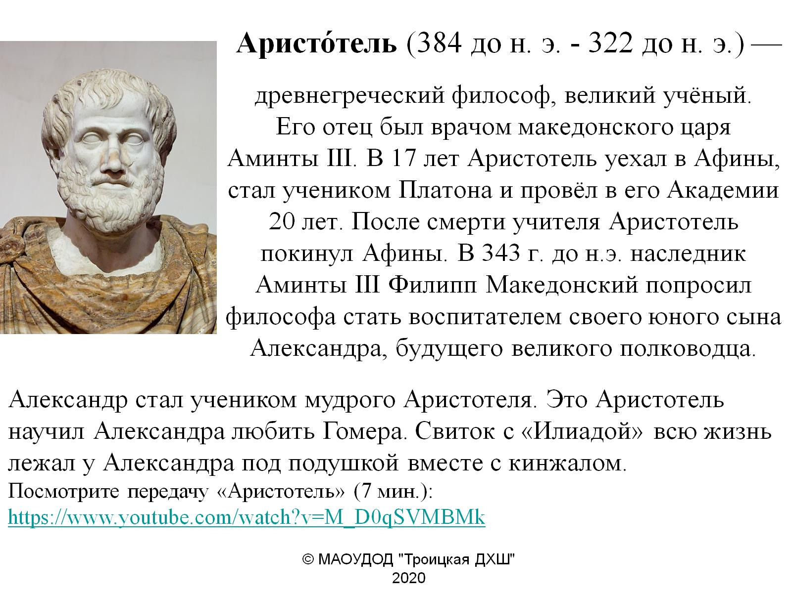
древнегреческий философ, великий учёный. Его отец был врачом македонского царя Аминты III. В 17 лет Аристотель уехал в Афины, стал учеником Платона и провёл в его Академии 20 лет. После смерти учителя Аристотель покинул Афины. В 343 г. до н.э. наследник Аминты III Филипп Македонский попросил философа стать воспитателем своего юного сына Александра, будущего великого полководца.

Slide 3
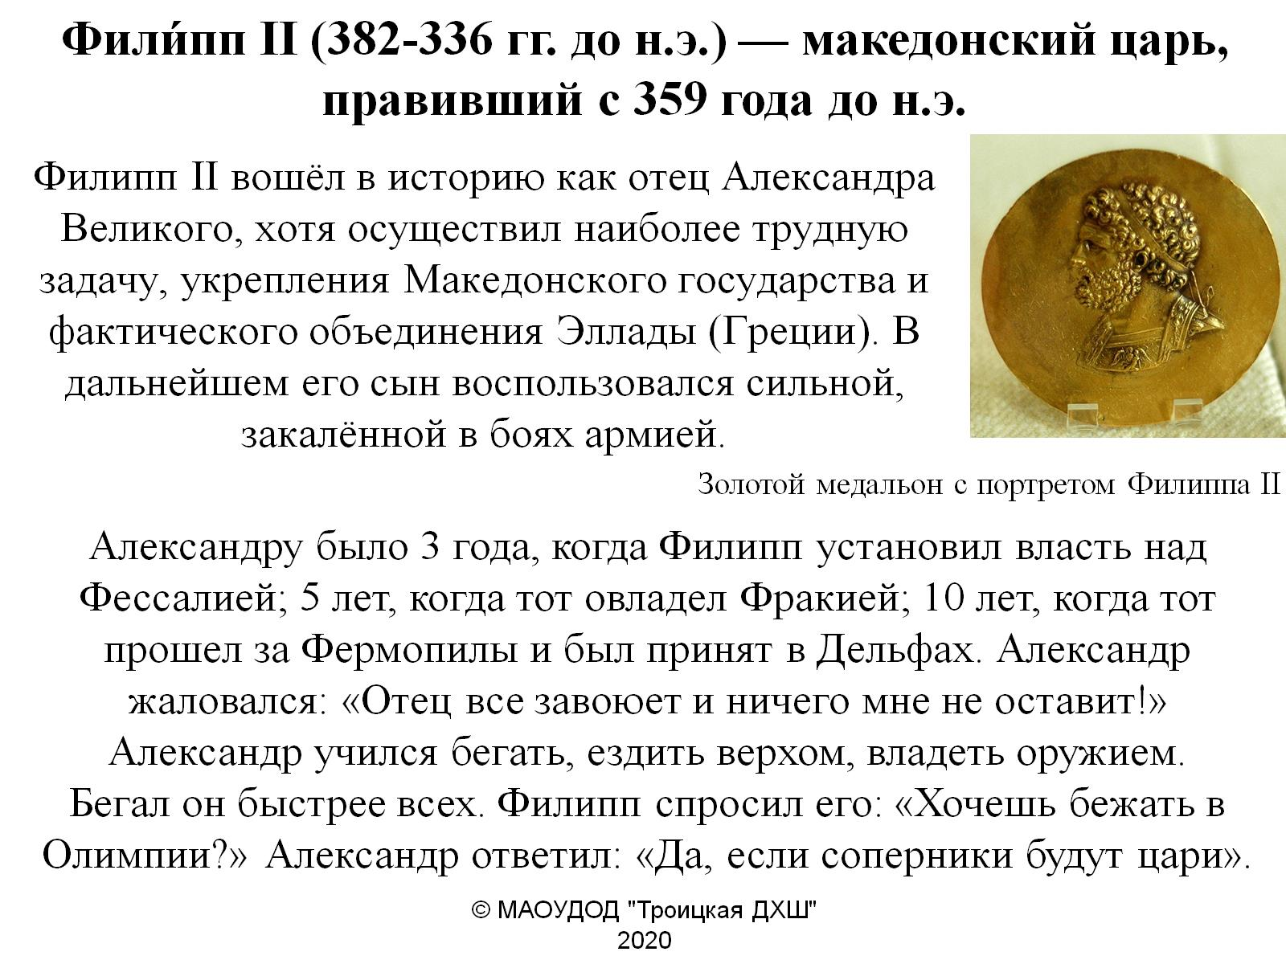
Филипп II вошёл в историю как отец Александра Великого, хотя осуществил наиболее трудную задачу, укрепления Македонского государства и фактического объединения Эллады (Греции). В дальнейшем его сын воспользовался сильной, закалённой в боях армией.

Slide 4
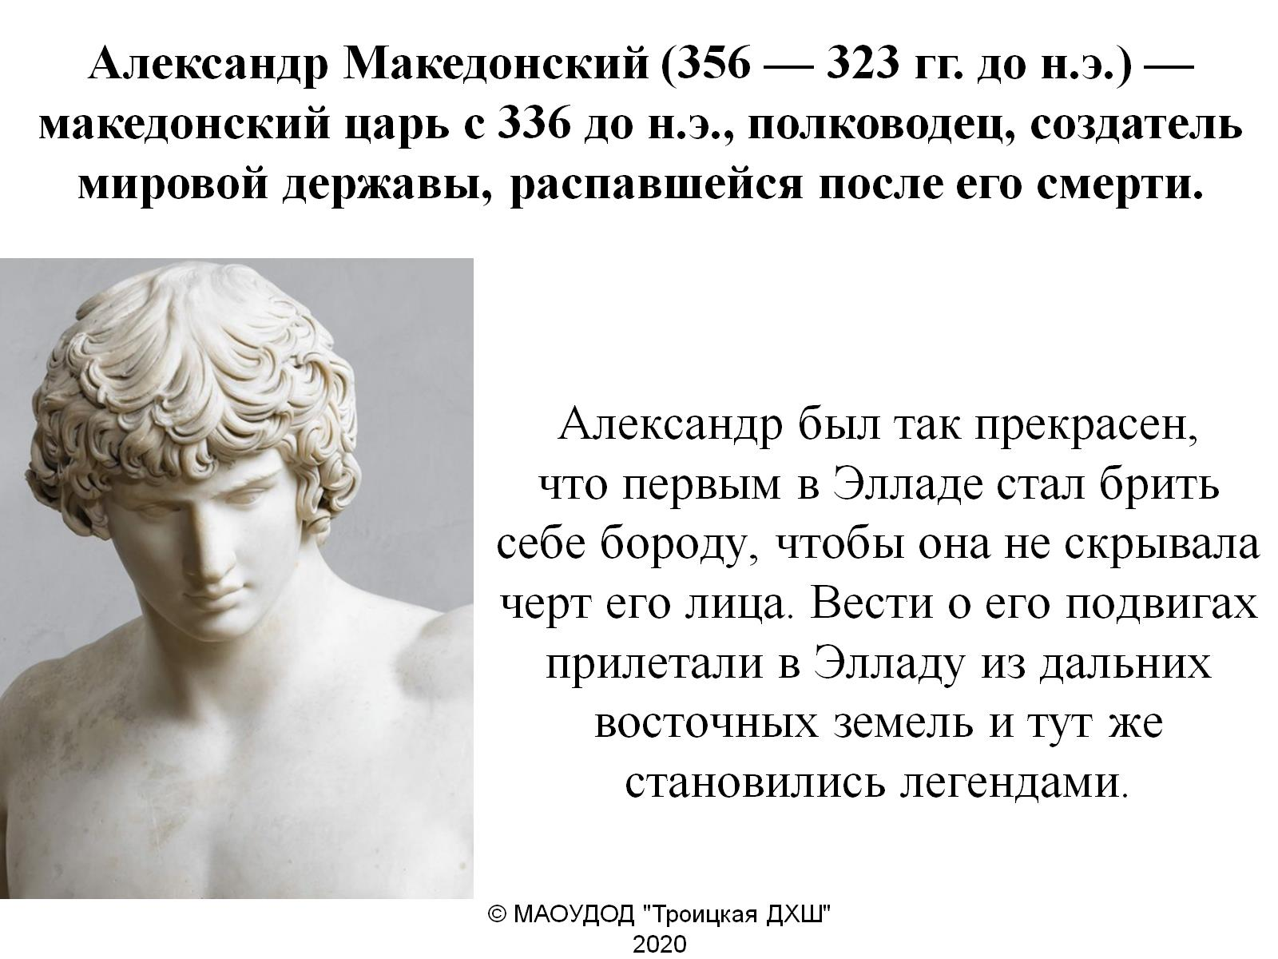
Александр был так прекрасен, что первым в Элладе стал брить себе бороду, чтобы она не скрывала черт его лица. Вести о его подвигах прилетали в Элладу из дальних восточных земель и тут же становились легендами.

Slide 5
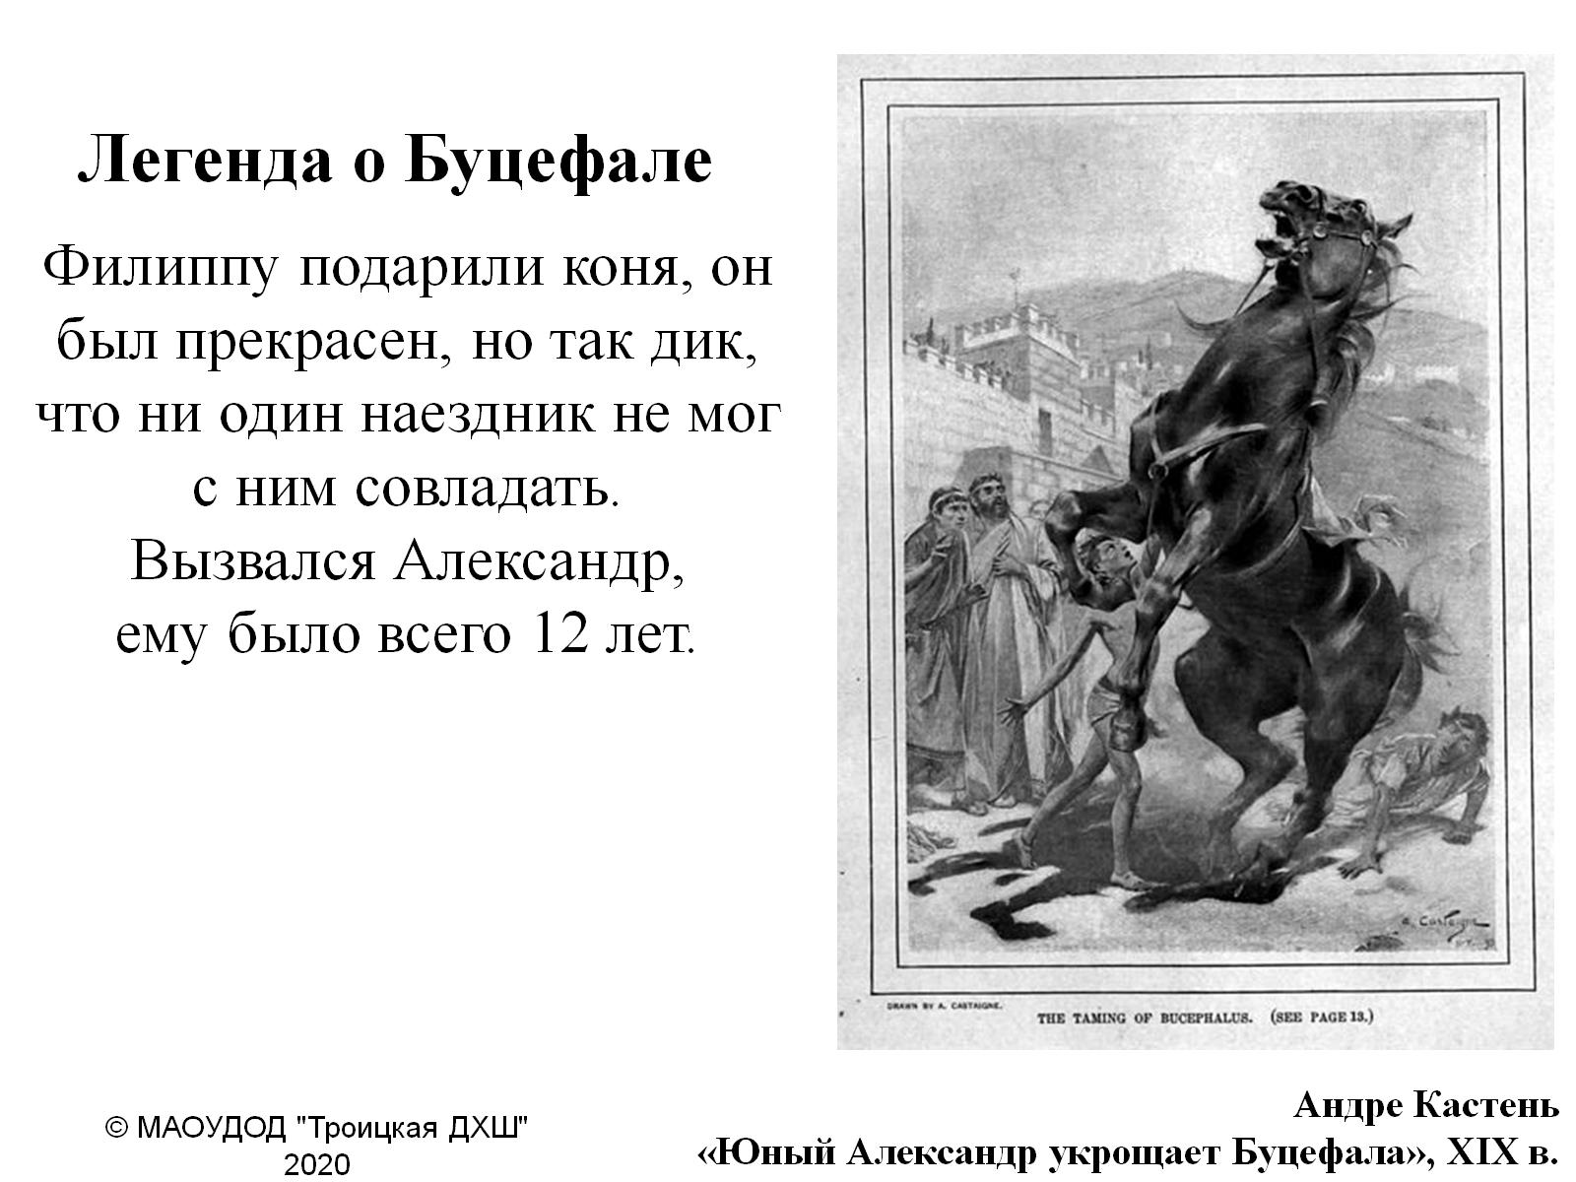
Андре Кастень «Юный Александр укрощает Буцефала», XIX в.

Slide 6
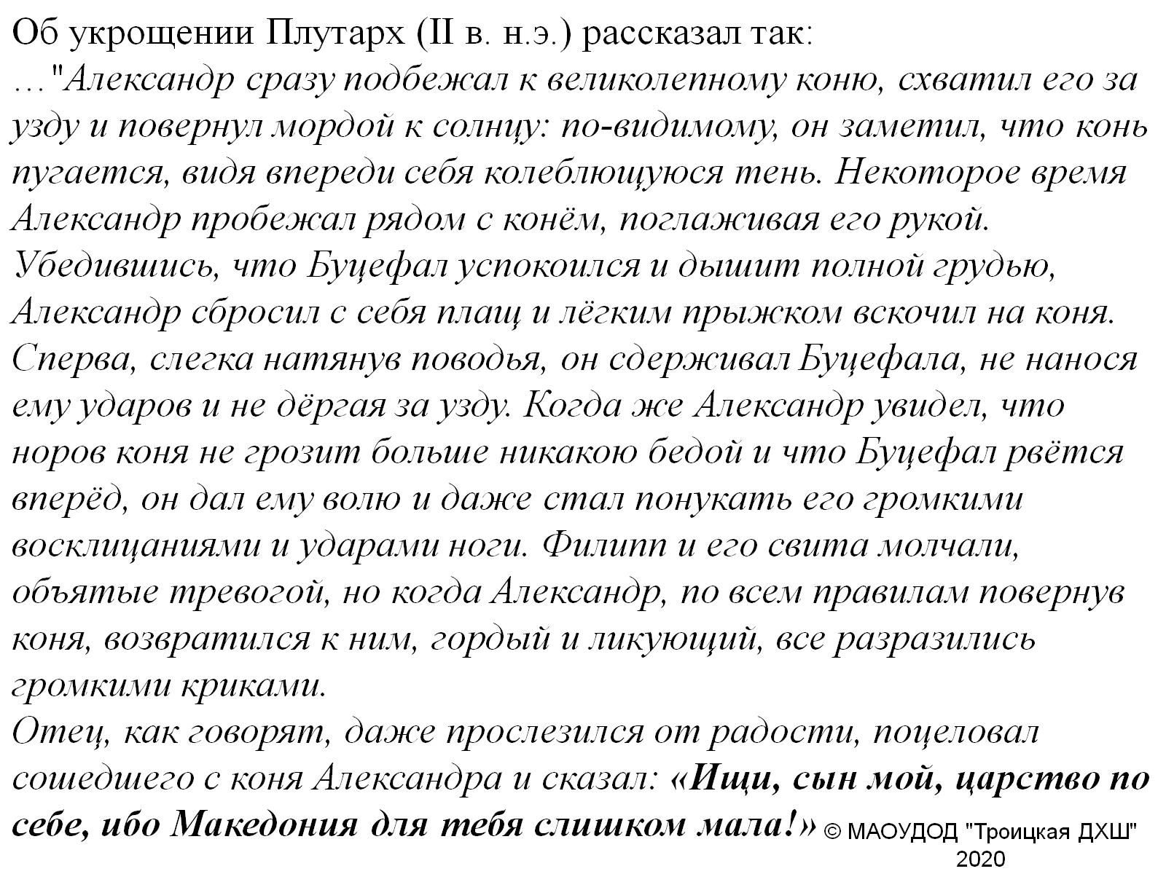

Slide 7
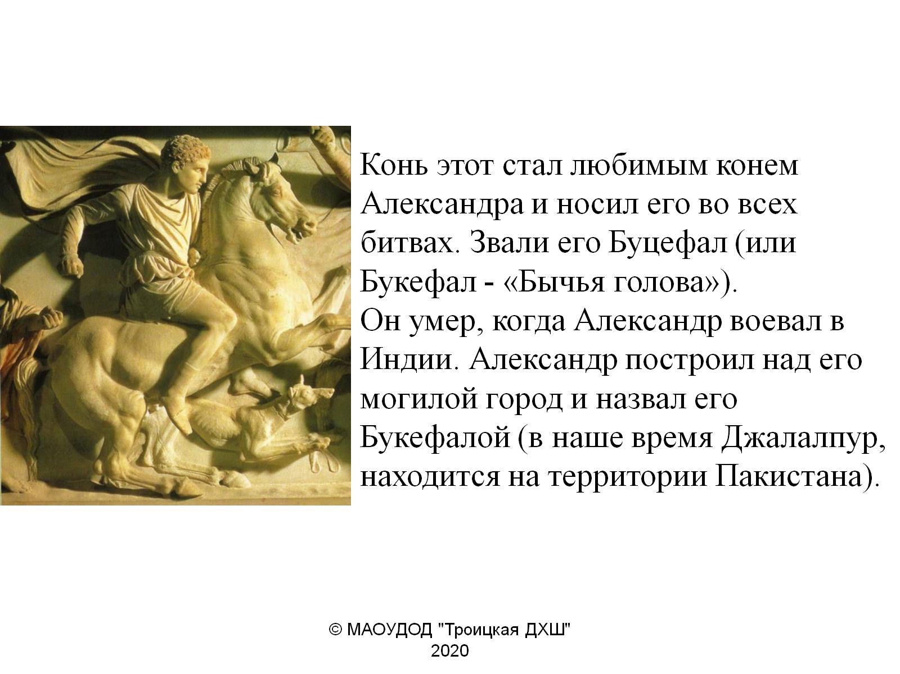

Slide 8
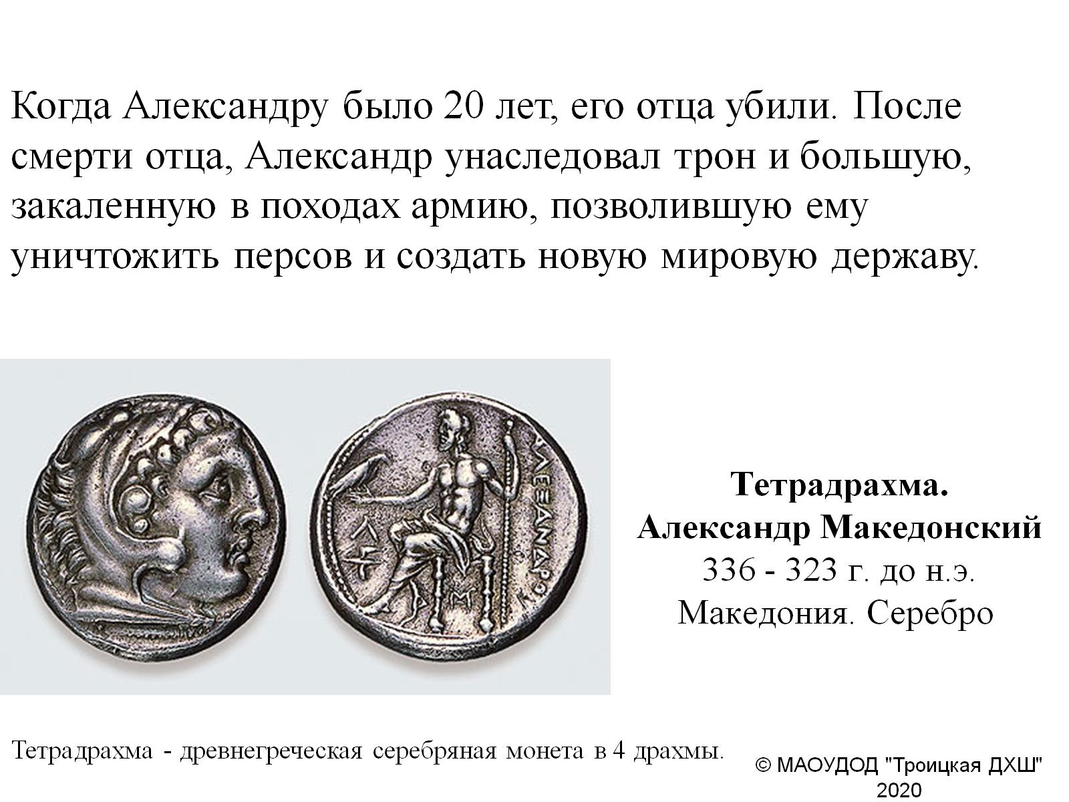
Тетрадрахма. Александр Македонский 336 - 323 г. до н.э. Македония. Серебро

Slide 9
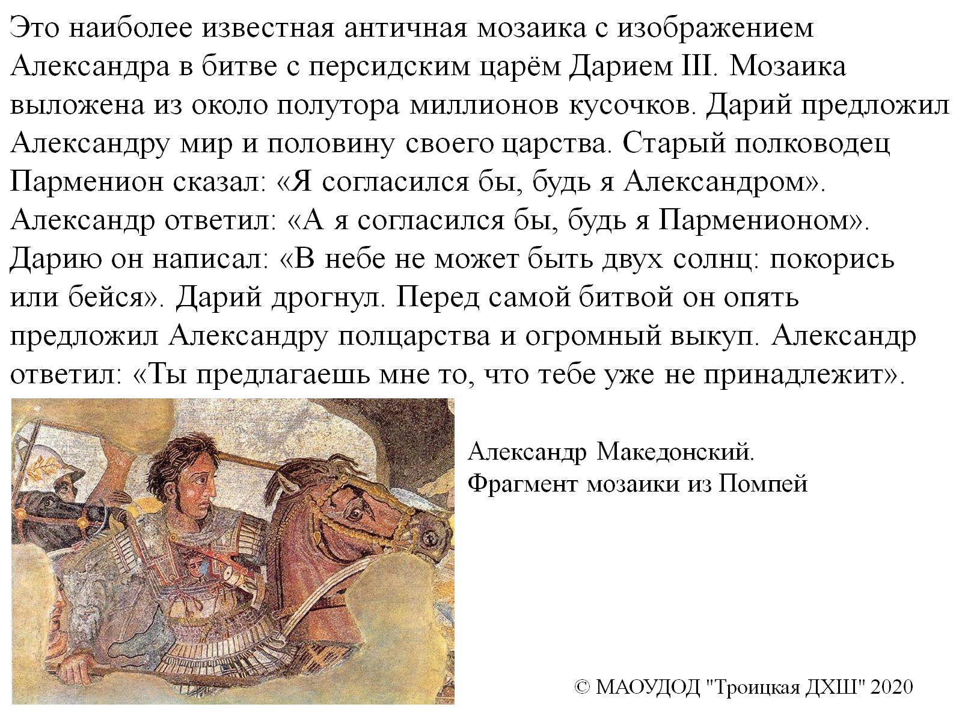
Александр Македонский. Фрагмент мозаики из Помпей

Slide 10
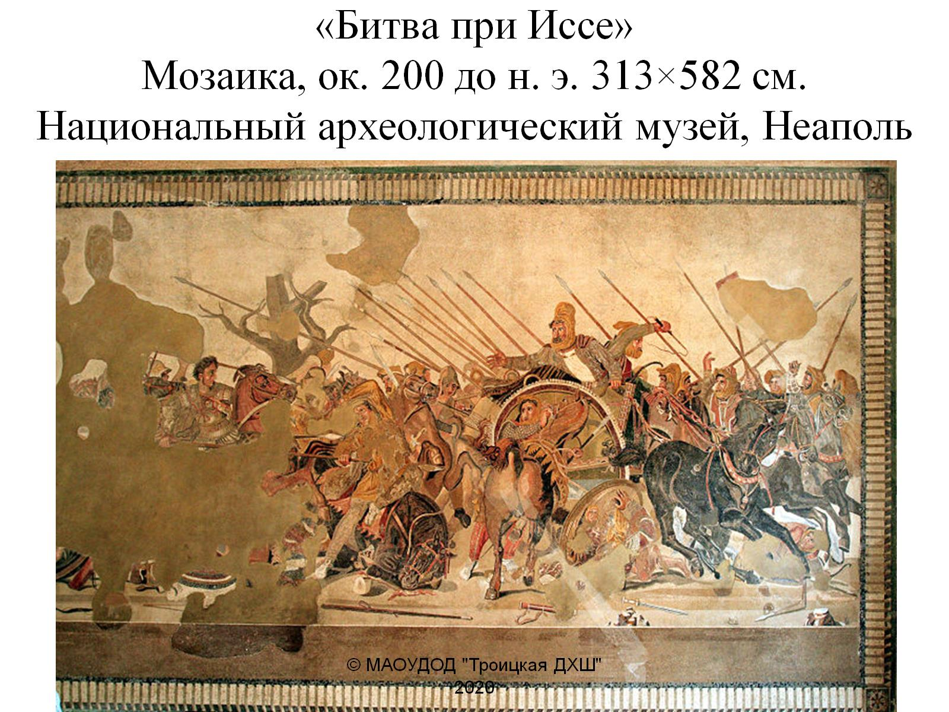
«Битва при Иссе» Мозаика, ок. 200 до н. э. 313×582 см. Национальный археологический музей, Неаполь

Slide 11
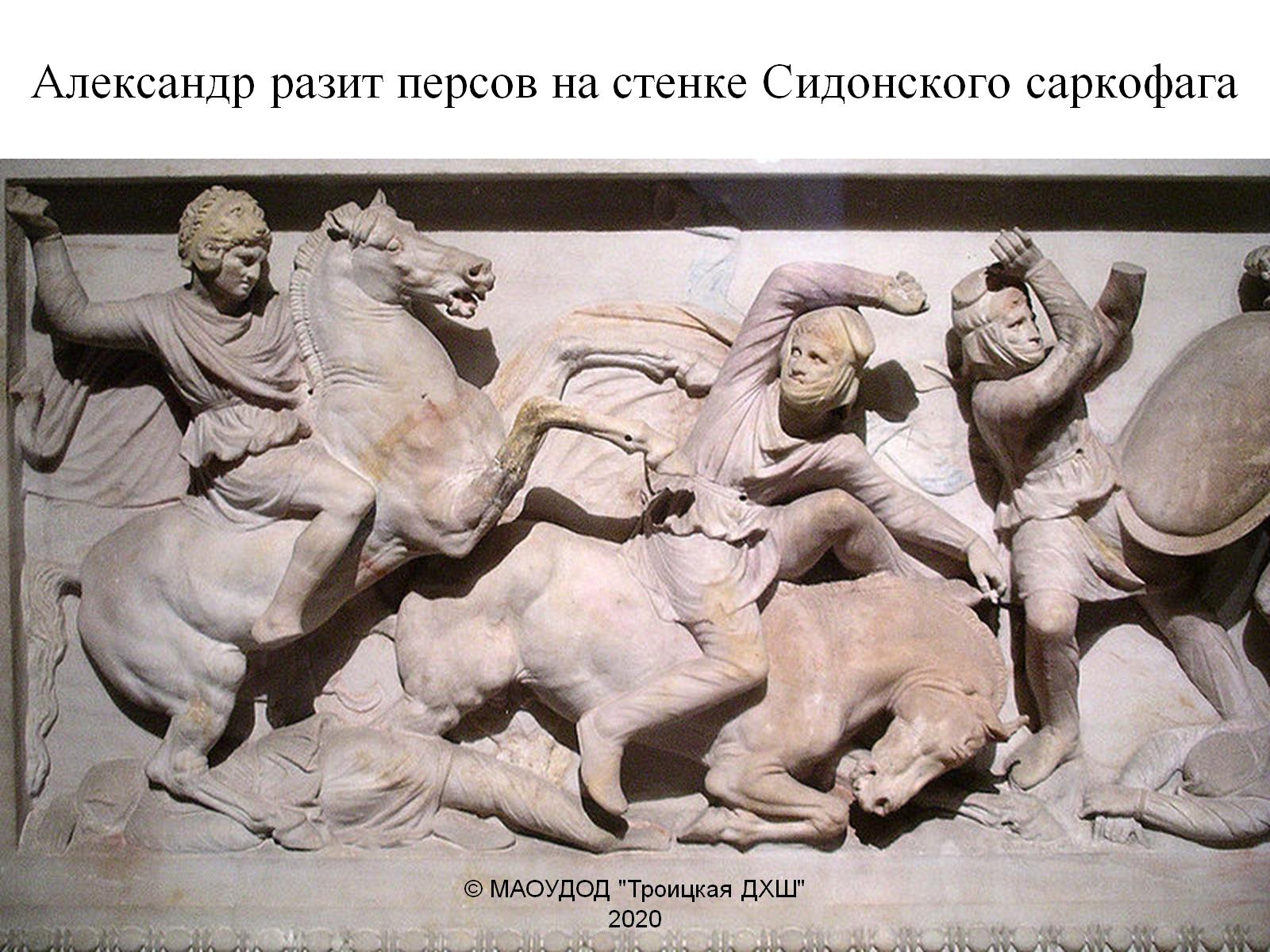
Александр разит персов на стенке Сидонского саркофага

Slide 12
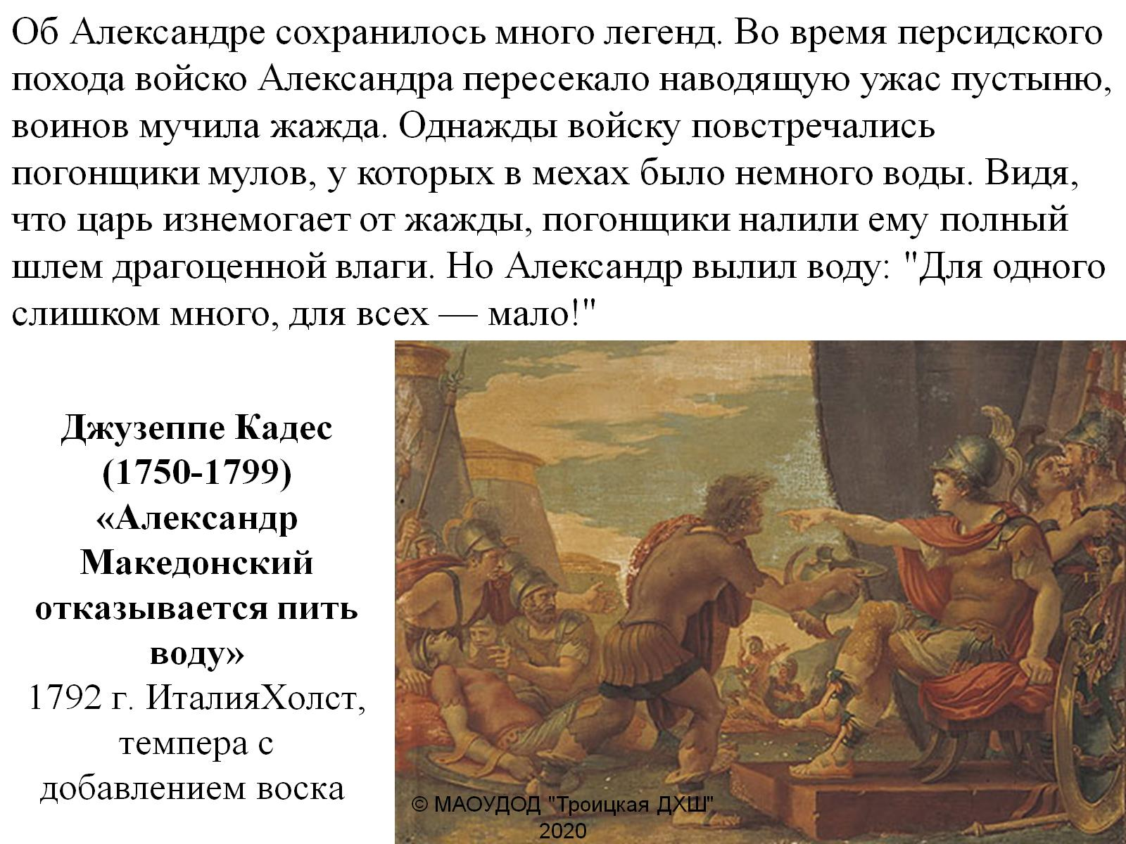
Джузеппе Кадес (1750-1799) «Александр Македонский отказывается пить воду» 1792 г. ИталияХолст, темпера с добавлением воска

Slide 13
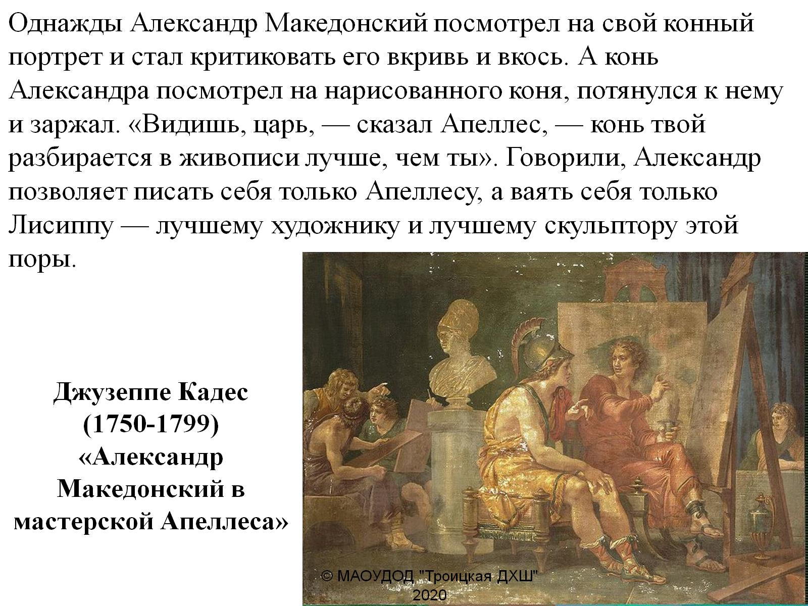
Джузеппе Кадес (1750-1799) «Александр Македонский в мастерской Апеллеса»

Slide 14
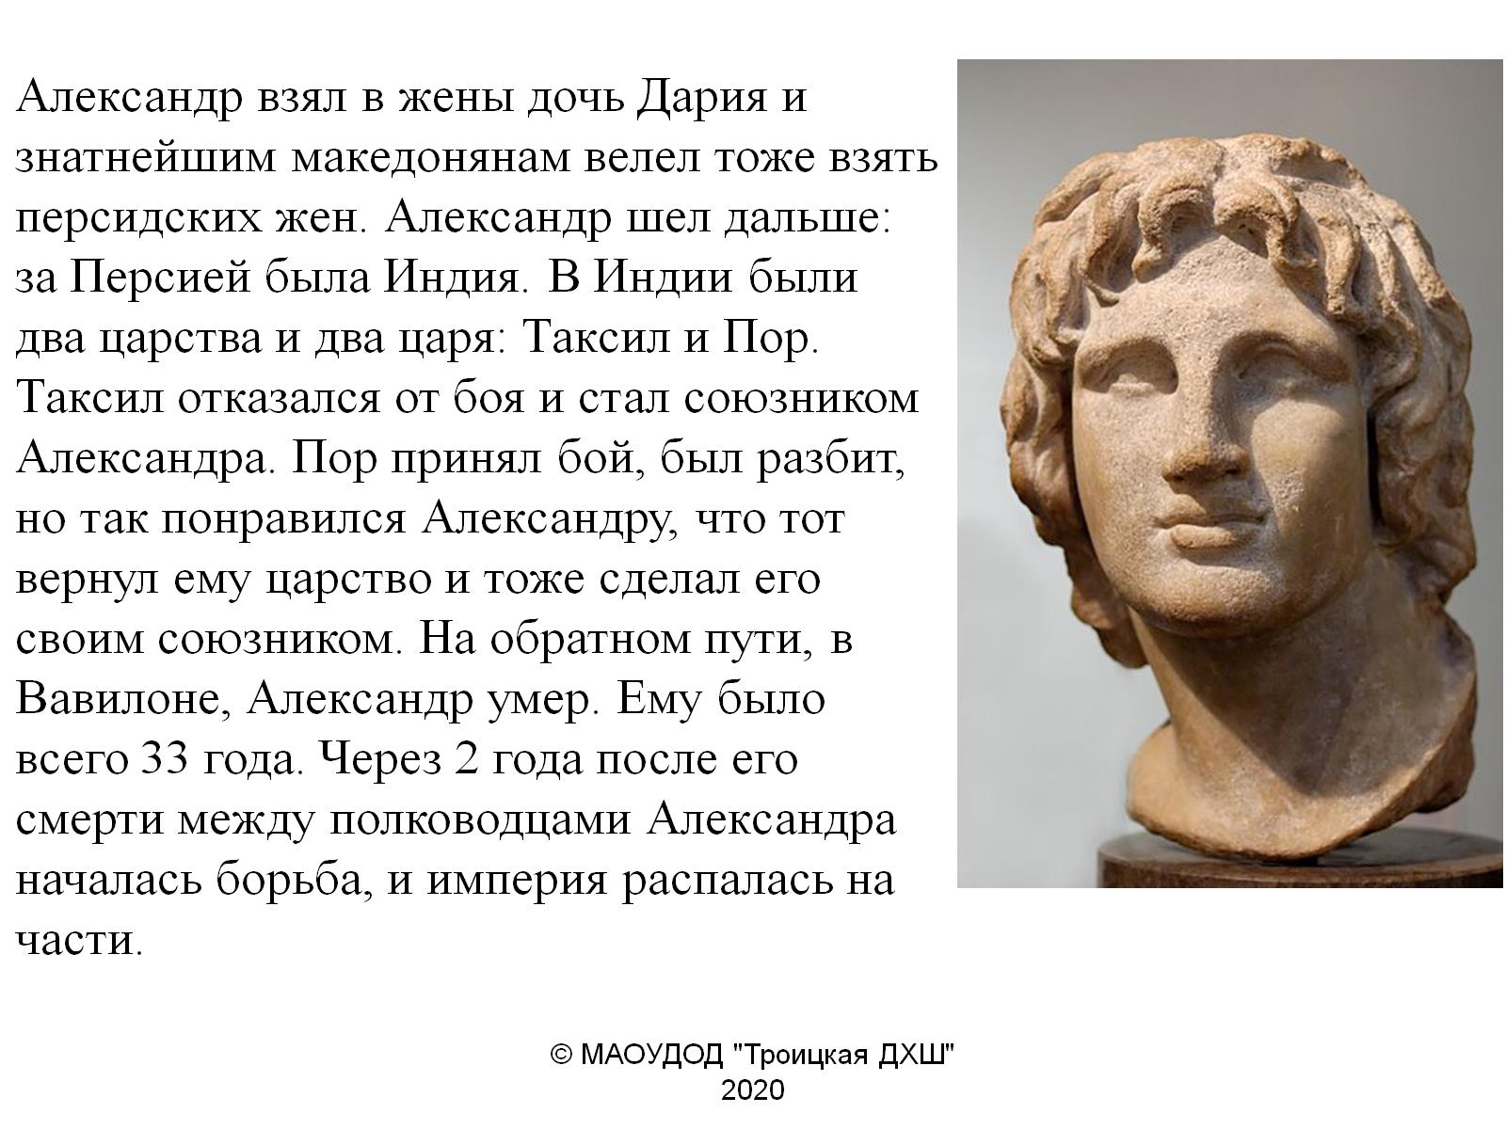

Slide 15
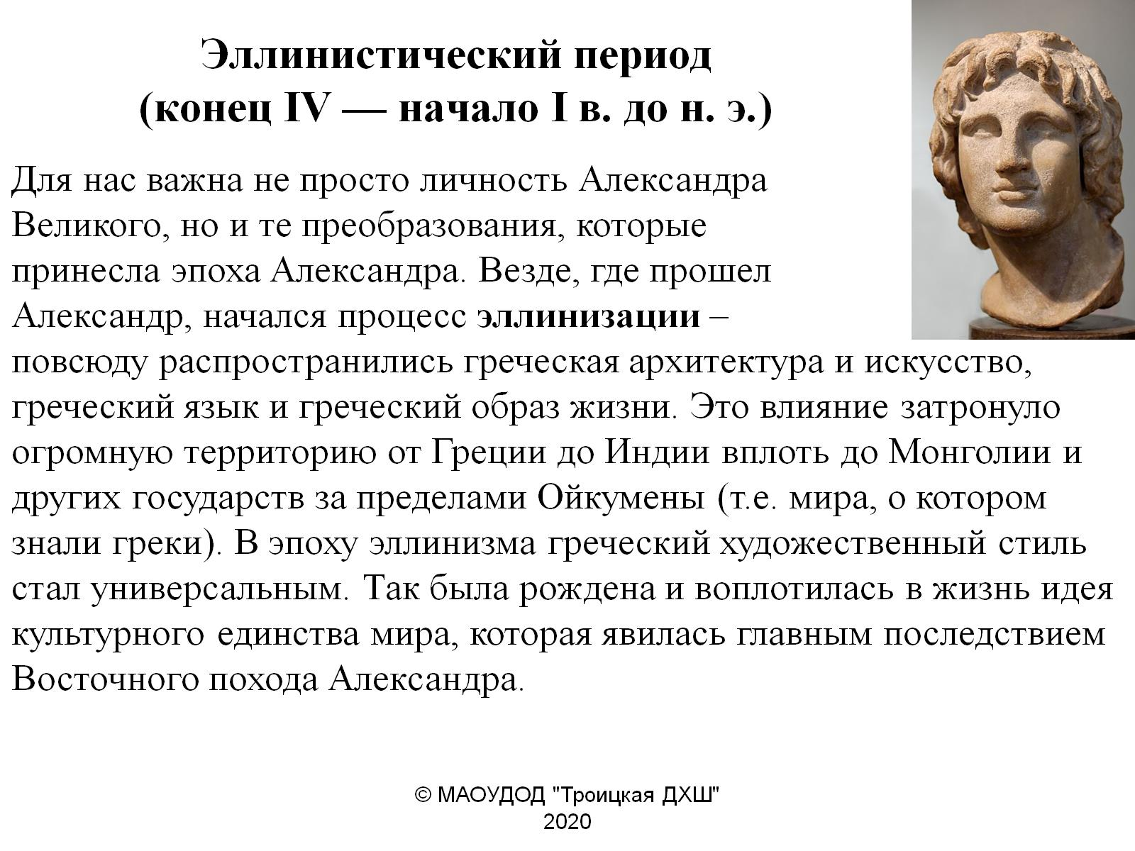
Эллинистический период (конец IV — начало I в. до н. э.)

Slide 16
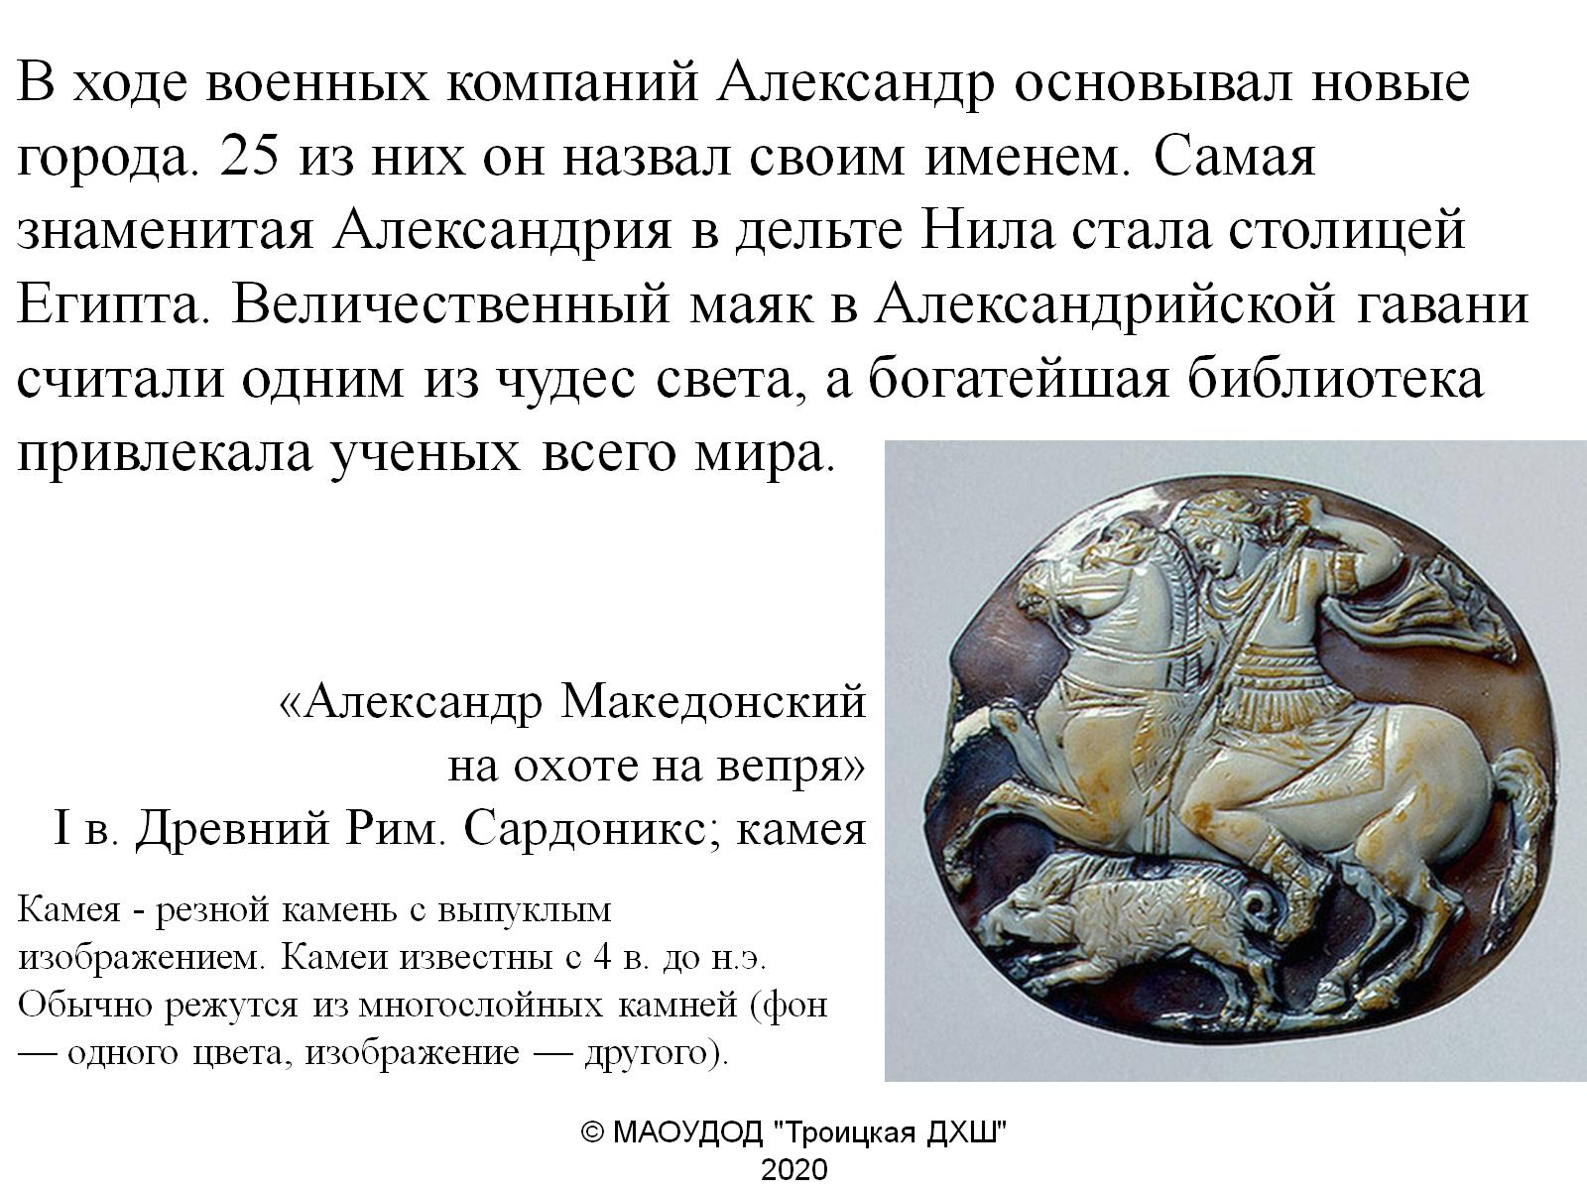
«Александр Македонский на охоте на вепря» I в. Древний Рим. Сардоникс; камея

Slide 17
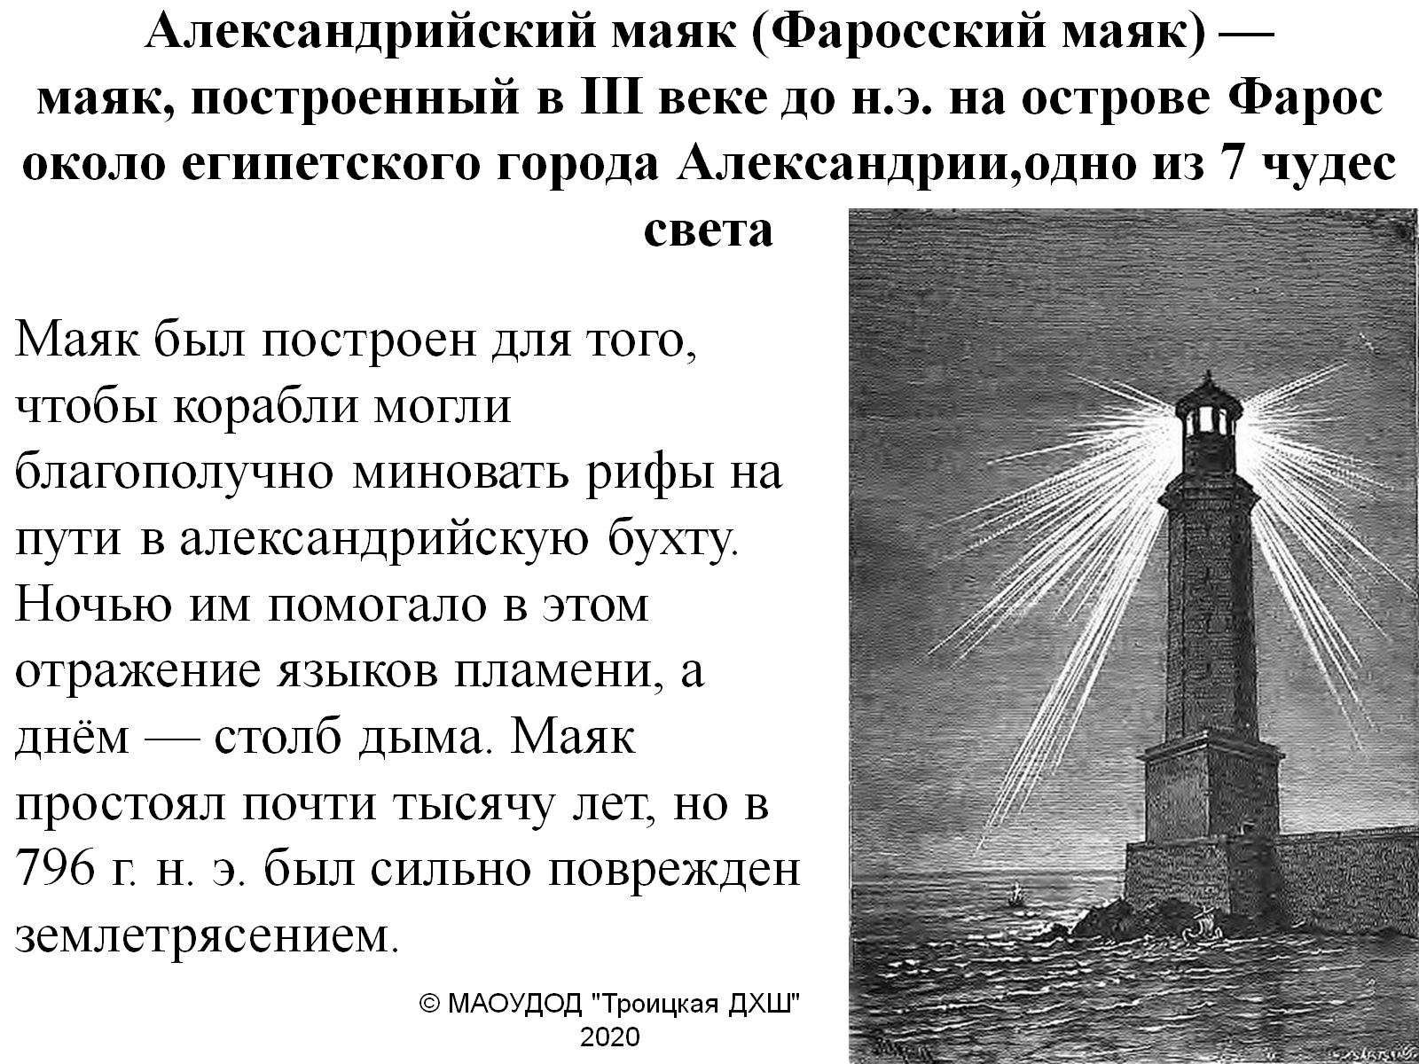
Александрийский маяк (Фаросский маяк) — маяк, построенный в III веке до н.э. на острове Фарос около египетского города Александрии,одно из 7 чудес света

Slide 18
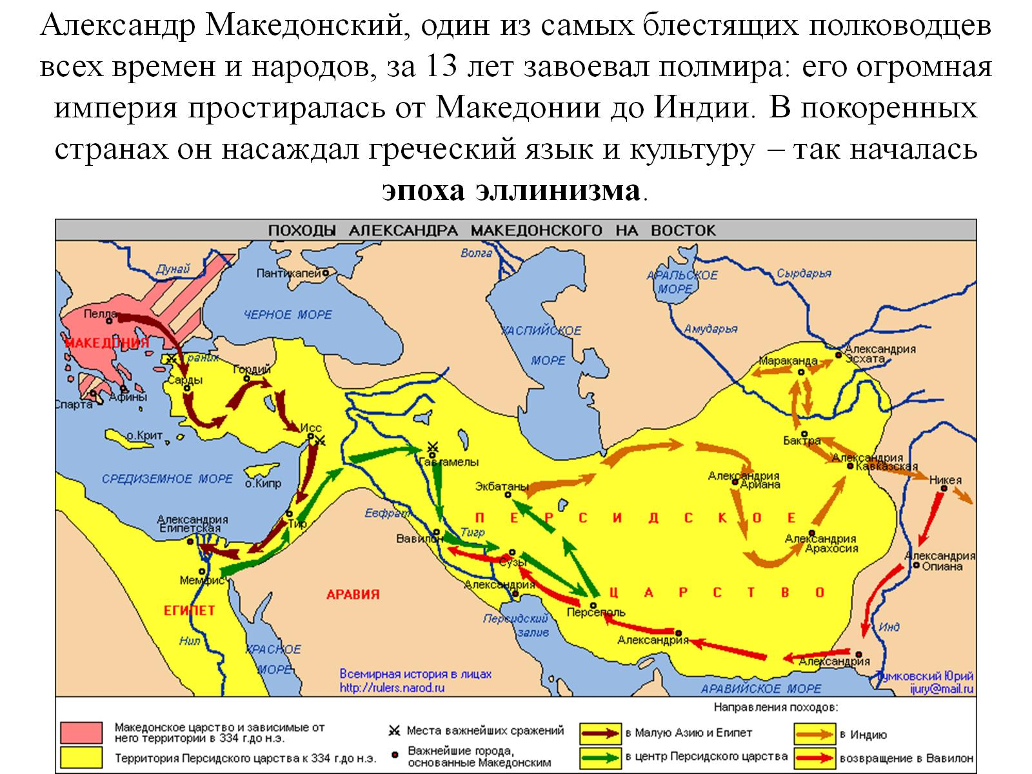

Slide 19
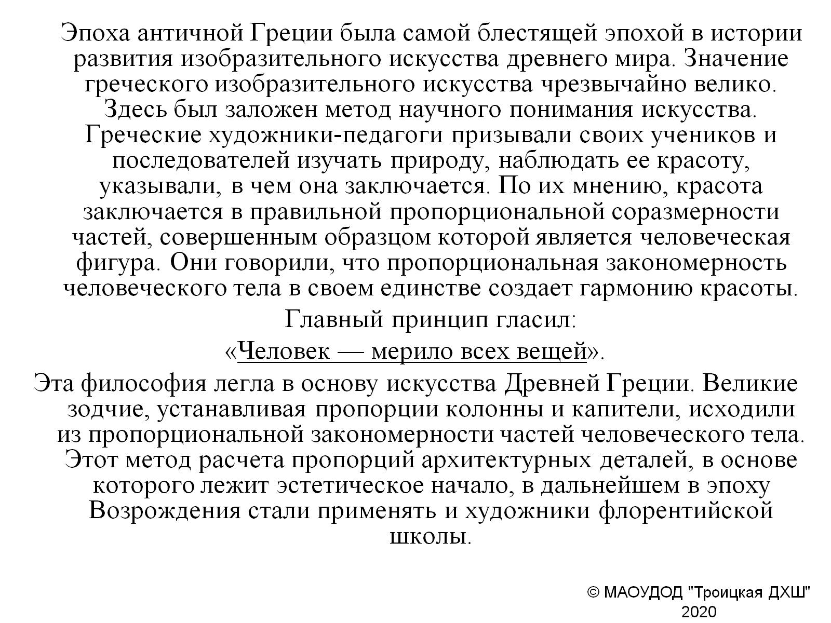

Slide 20

«Культура Древней Греции» Дополнительная литература

Slide 21

Николай Альбе́ртович Кун (1877 – 1940) «Легенды и мифы Древней Греции»

Slide 22

Михаил Леонович Гаспаров (1935-2005) «Занимательная Греция»

Slide 23

Любовь Федоровна Воронкова «Сын Зевса»

Slide 24
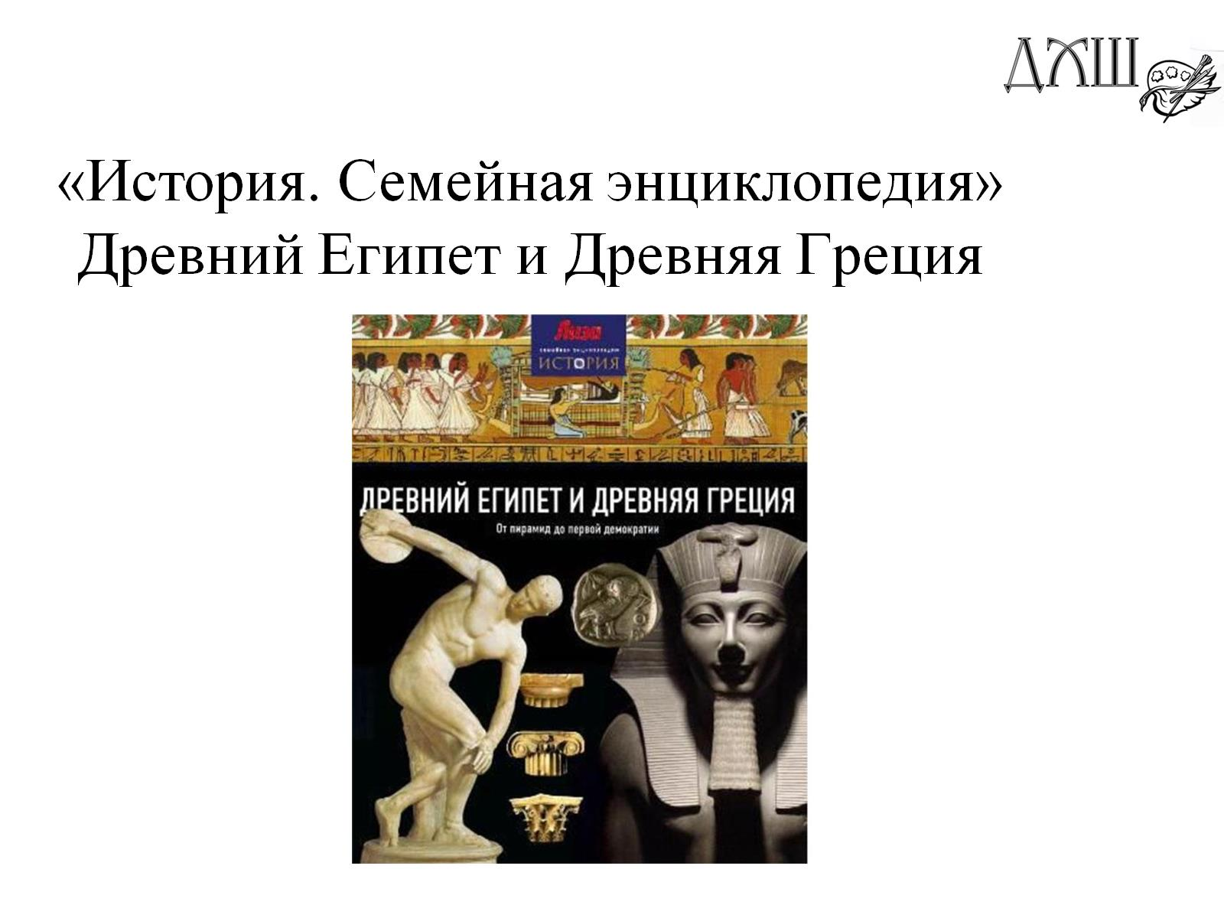
«История. Семейная энциклопедия» Древний Египет и Древняя Греция

Slide 25
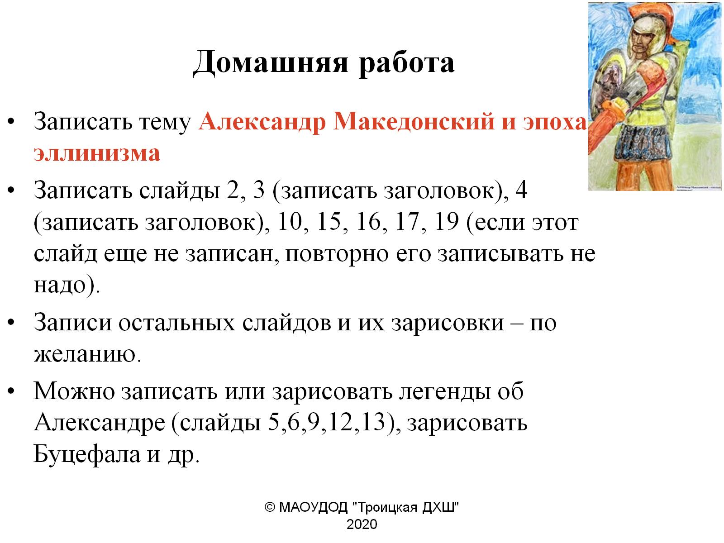
Домашняя работа

Slide 26
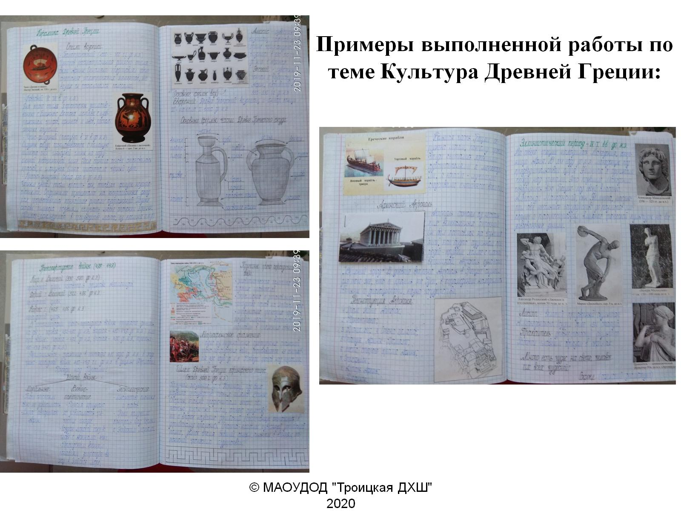
Примеры выполненной работы по теме Культура Древней Греции:

Slide 27
